Slide 1
§ 2.7 线性方程组的解

Slide 2
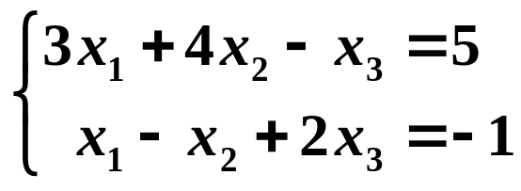
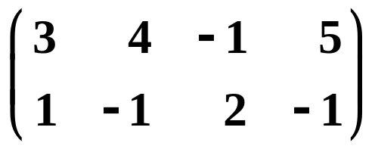
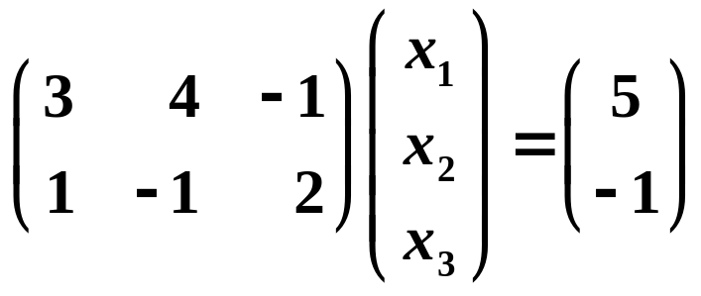
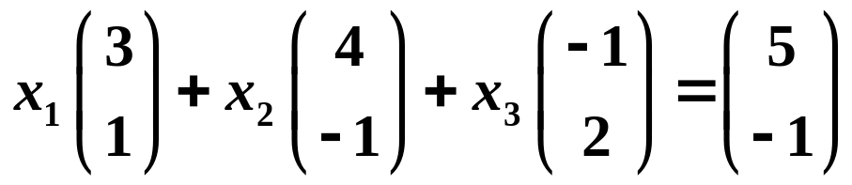
一、线性方程组的表达式
一般形式
矩阵方程的形式
方程组可简化为 AX = b ．
增广矩阵的形式
向量组线性组合的形式

Slide 3
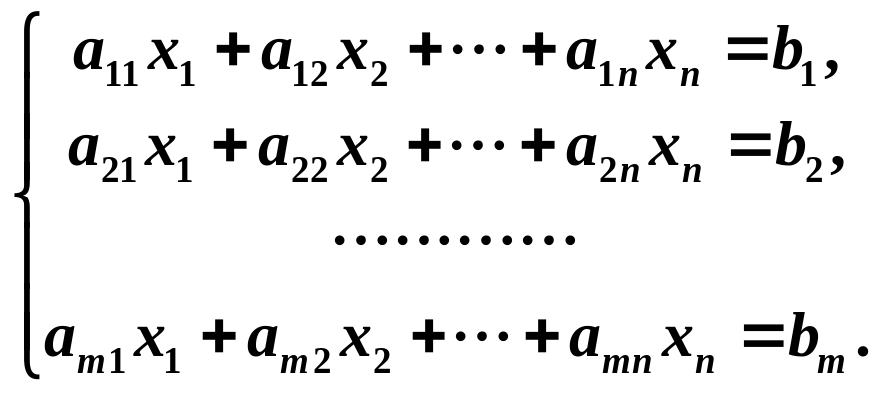
二、线性方程组的解的判定
m、n 不一定相等！
设有 n 个未知数 m 个方程的线性方程组
定义：线性方程组如果有解，就称它是相容的；如果无解，
就称它是不相容的．
问题1：方程组是否有解？
问题2：若方程组有解，则解是否唯一？
问题3：若方程组有解且不唯一，则如何掌握解的全体？

Slide 4

定理：n 元线性方程组 Ax = b
无解的充分必要条件是 R(A) < R(A, b)；
有唯一解的充分必要条件是 R(A) = R(A, b) = n ；
有无限多解的充分必要条件是 R(A) = R(A, b) < n ．
分析：只需证明条件的充分性，即
R(A) < R(A, b) 无解；
R(A) = R(A, b) = n 唯一解；
R(A) = R(A, b) < n 无穷多解．
那么
无解 R(A) < R(A, b) ；
唯一解 R(A) = R(A, b) = n ；
无穷多解 R(A) = R(A, b) < n ．

Slide 5
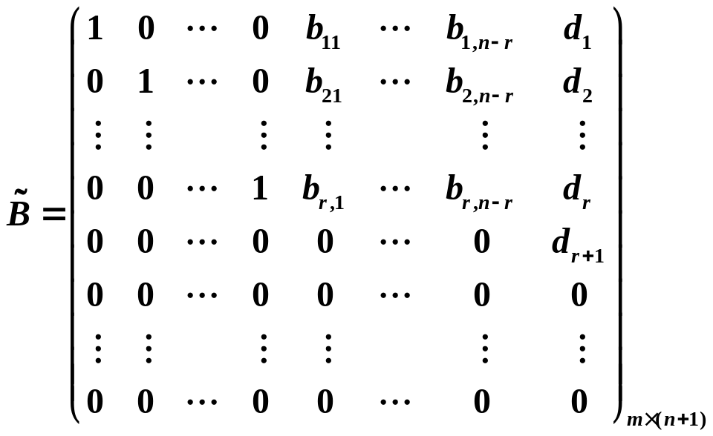
证明：设 R(A) = r ，为叙述方便，不妨设 B = (A, b) 的行最
简形矩阵为
第一步：往证 R(A) < R(A, b) 无解．
若 R(A) < R(A, b) ，即 R(A, b) = R(A)＋1，则 d_{r+1} = 1 ．
于是 第 r +1 行对应矛盾方程 0 = 1，故原线性方程组无解．
R(A) ≤ R(A, b) ≤ R(A)＋1
前 r 列
后 n - r 列
出现：[0，0，。。。,d] 或最后一列为主元列无解

Slide 6
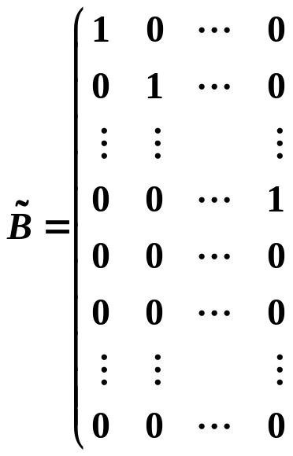
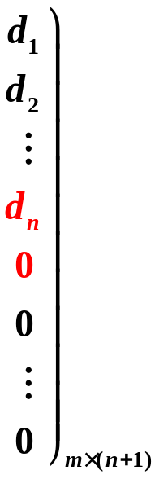
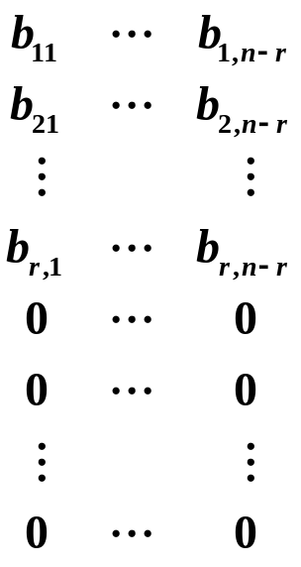
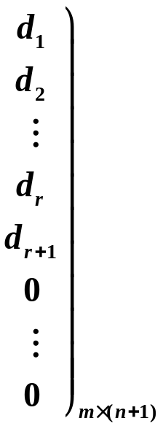

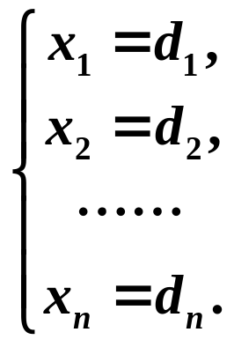
对应的线性方程组为
前 n 列
前 r 列
后 n - r 列
第二步：往证 R(A) = R(A, b) = n 唯一解．
若 R(A) = R(A, b) = n，
故原线性方程组有唯一解．
则 d_{r+1} = 0 且 r = n，
从而 b_{ij} 都不出现.
出现：系数矩阵的所有列（未知数对应的列）为主元列有唯一解

Slide 7

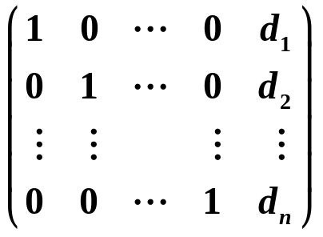
前 r 行
n 行
对应的线性方程组为
后 m－r 行
后 m－n 行
n 列
前 r 列
后 n - r 列
第二步：往证 R(A) = R(A, b) = n 唯一解．
若 R(A) = R(A, b) = n，
故原线性方程组有唯一解．
则 d_{r+1} = 0 且 b_{ij} 都不出现.
即 r = n，

Slide 8
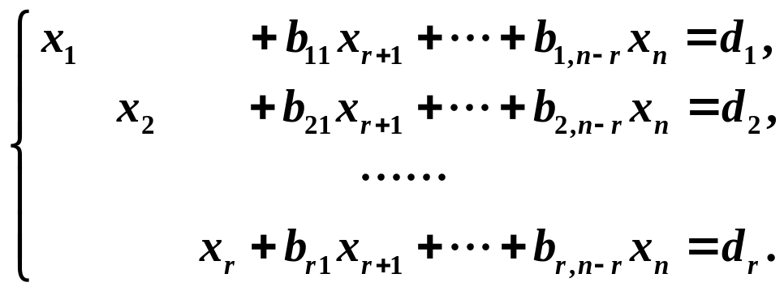
出现：系数矩阵的部分列
（未知数对应的列）
为主元列有无穷个解
前 r 列
后 n - r 列
第三步：往证 R(A) = R(A, b) < n 无穷多解．
若 R(A) = R(A, b) < n ，
对应的线性方程组为
则 d_{r+1} = 0 .
即 r < n ，

Slide 9
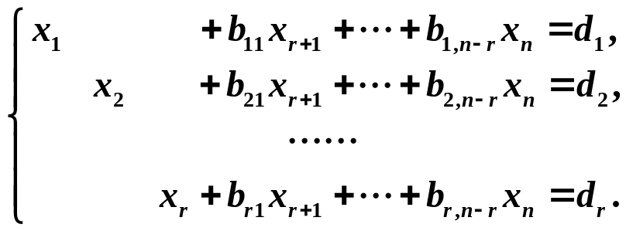
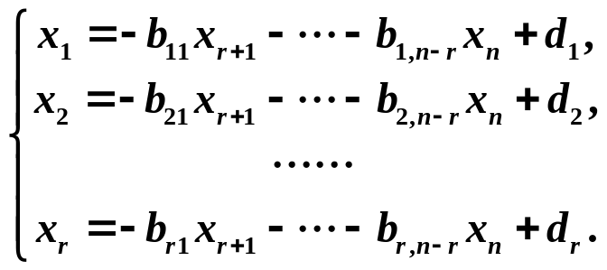
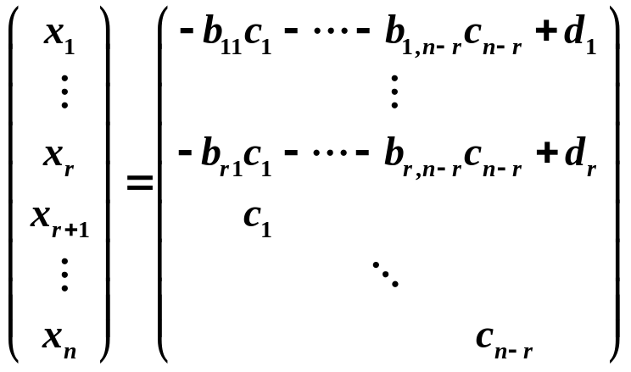
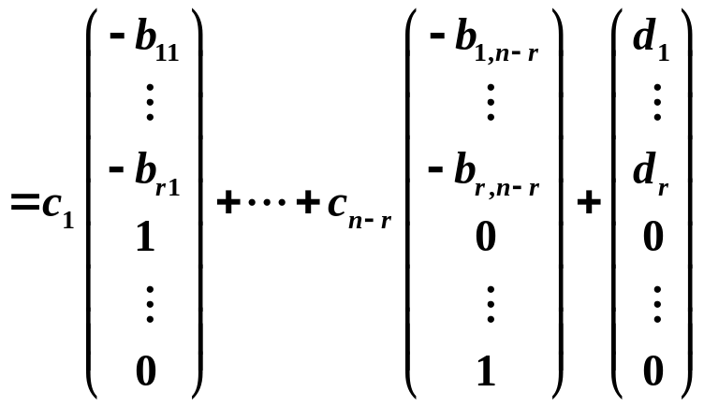
令 x_{r+1}, …, x_{n} 作自由变量，则
线性方程组的通解
再令 x_{r+1} = c₁, x_{r+2} = c₂, …, x_{n} = c_{n-r} ，则

Slide 10
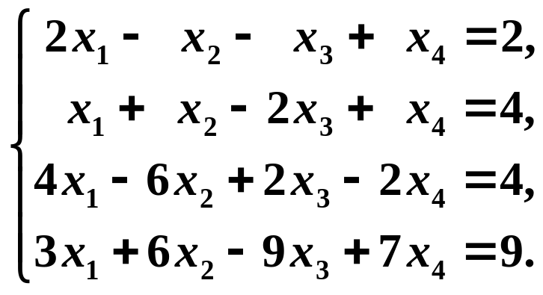
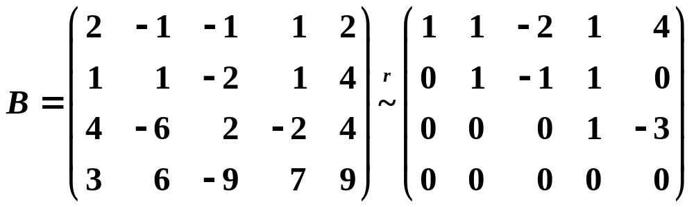
例：求解非齐次线性方程组
解：
R(A) = R(A, b) = 3 < 4，故原线性方程组有无穷多解．

Slide 11
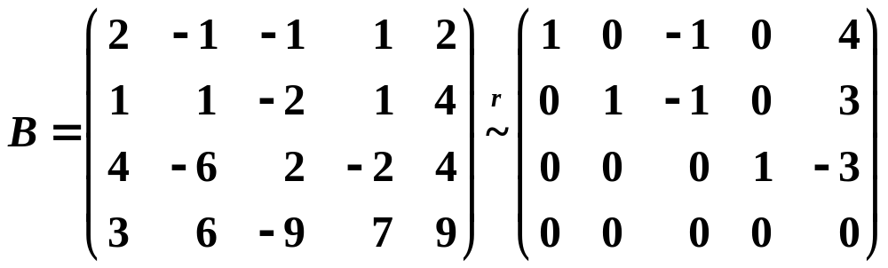
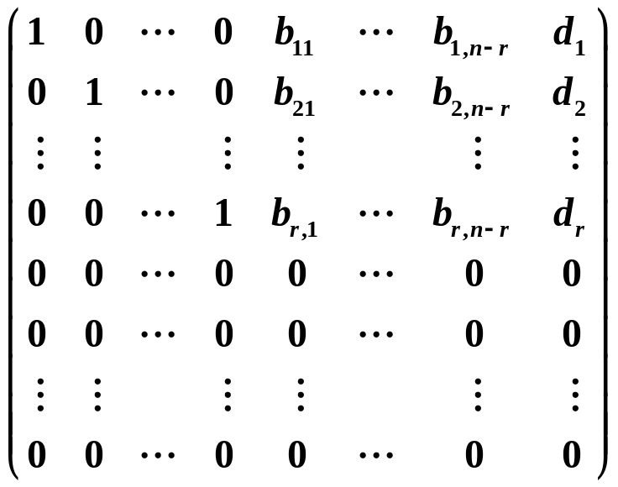
备注：
有无限多解的充分必要条件是 R(A) = R(A, b) = r < n ，这时
还能根据
R(A) = R(A, b) = r < n
判断该线性方程组有无限多解吗？

Slide 12
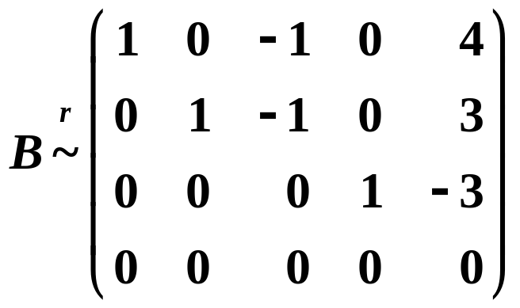
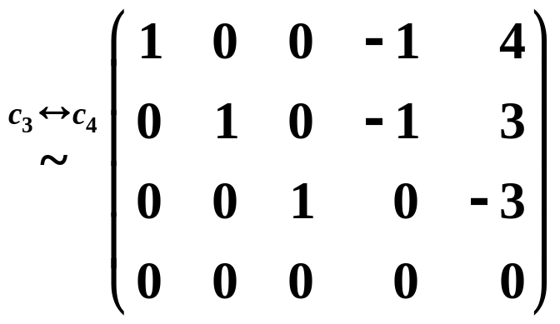
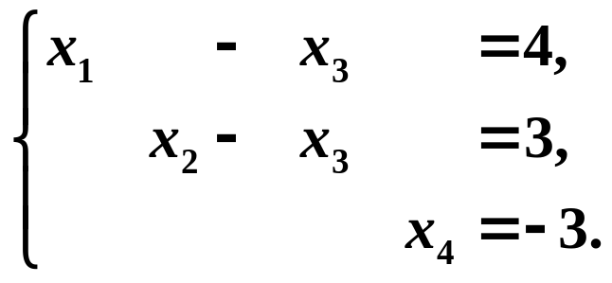
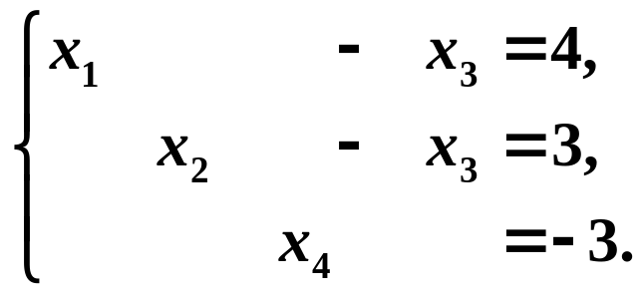
x₁
x₂
x₃
x₄
x₁
x₂
x₄
x₃
同解
返回

Slide 13
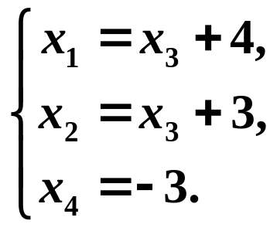
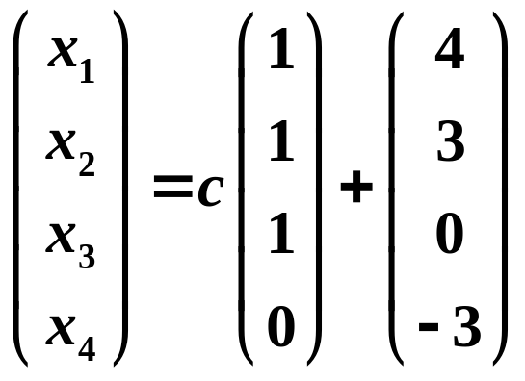
解（续）：
即得与原方程组同解的方程组
令 x₃ 做自由变量，则
方程组的通解可表示为 ．

Slide 14
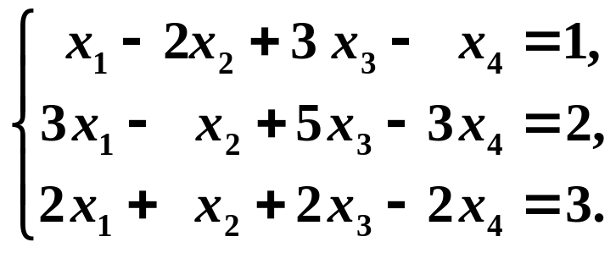
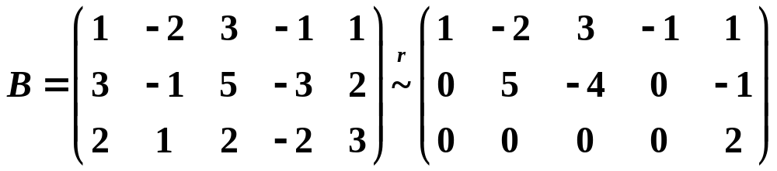
例：求解非齐次线性方程组
解：
R(A) = 2，R(A, b) = 3 ，故原线性方程组无解．

Slide 15
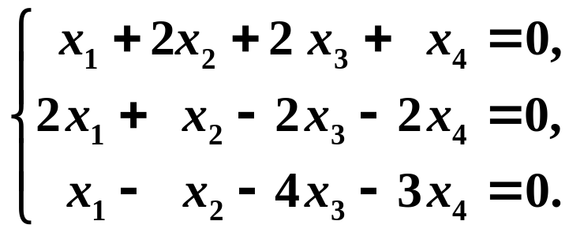
例：求解齐次线性方程组
提问：为什么只对系数矩阵 A 进行初等行变换变为行最简形
矩阵？
答：因为齐次线性方程组 AX = 0 的常数项都等于零，于是
必有 R(A, 0) = R(A) ，所以可从 R(A) 判断齐次线性方程组
的解的情况．

Slide 16

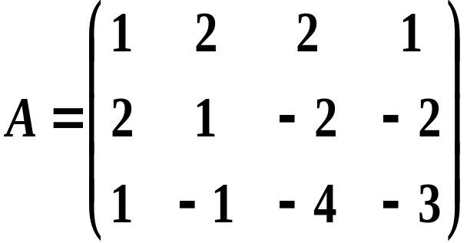
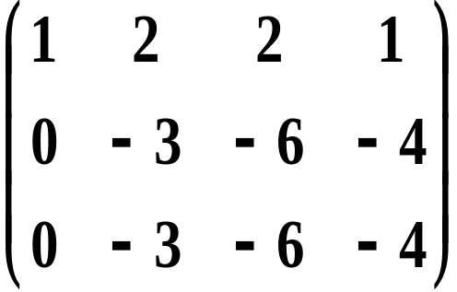
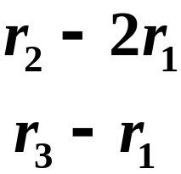
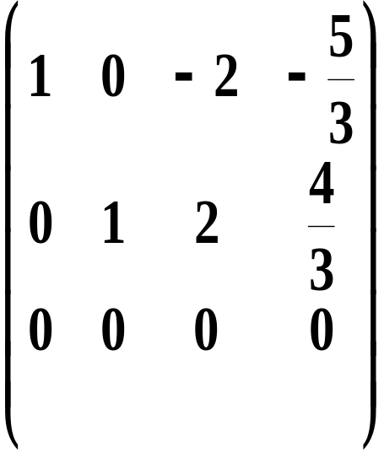
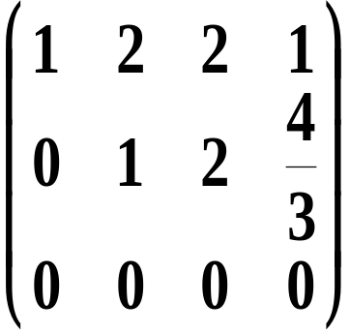
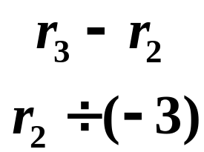

解
即得与原方程组同解的方程组

Slide 17
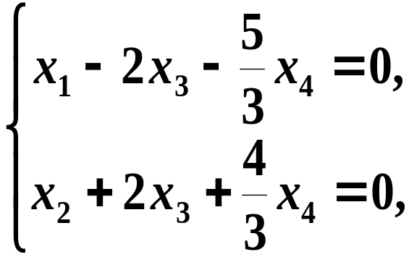
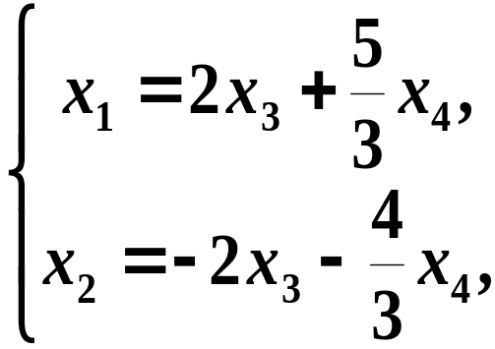

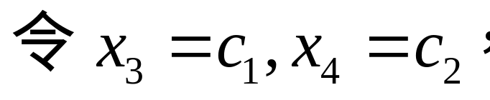
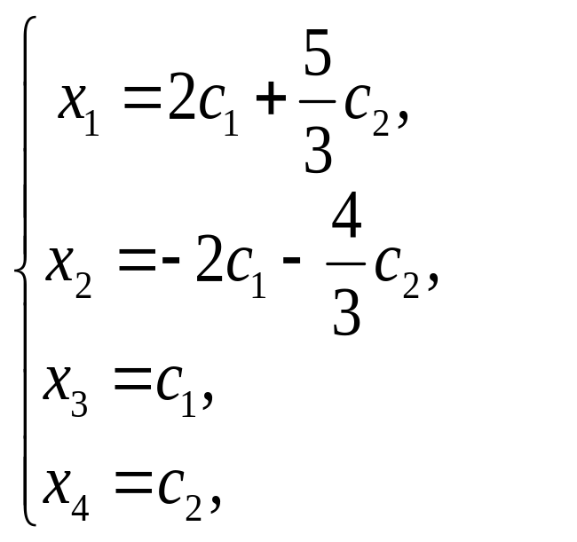
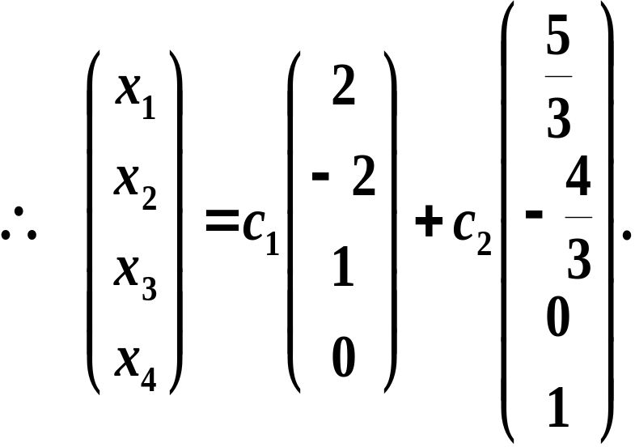
由此即得

Slide 18
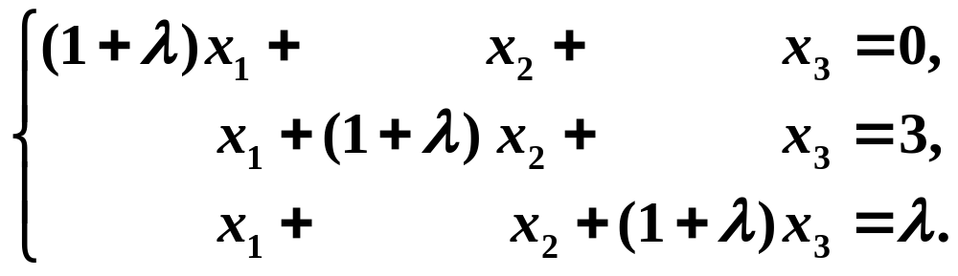
例：设有线性方程组
问 λ 取何值时，此方程组有(1) 唯一解；(2) 无解；(3) 有无
限多个解？并在有无限多解时求其通解．
定理：n 元线性方程组 AX = b
无解的充分必要条件是 R(A) < R(A, b)；
有唯一解的充分必要条件是 R(A) = R(A, b) = n ；
有无限多解的充分必要条件是 R(A) = R(A, b) < n ．

Slide 19
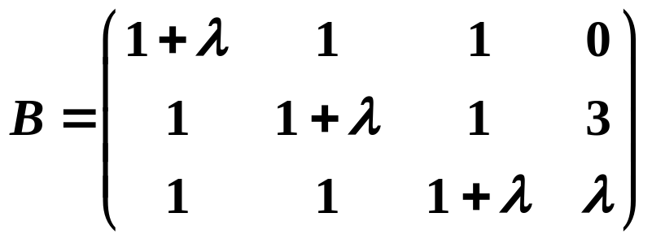
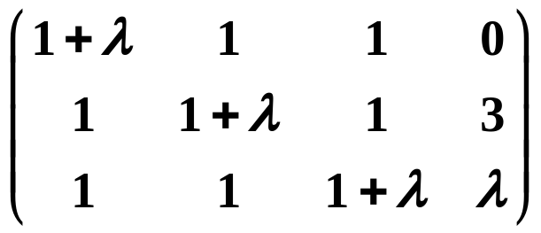
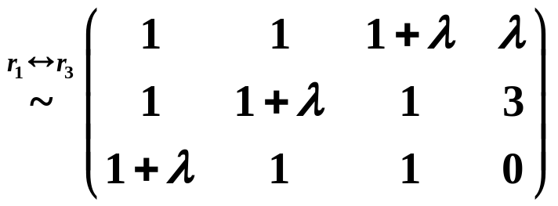
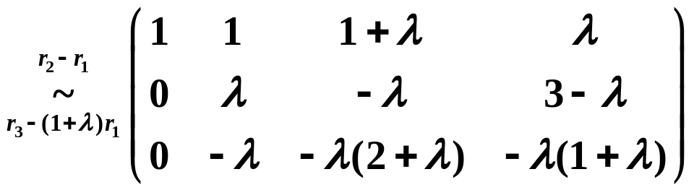
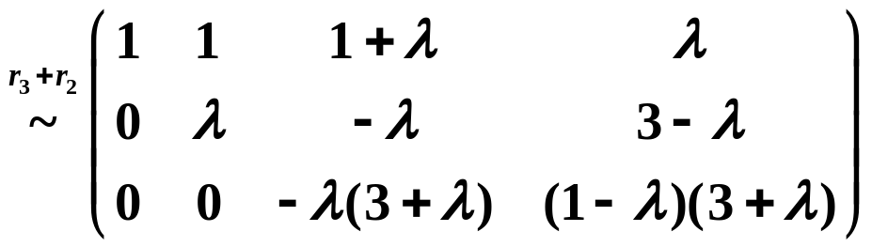
解法1：对增广矩阵作初等行变换把它变为行阶梯形矩阵．

Slide 20
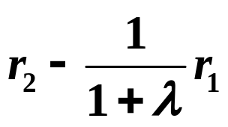


附注：
对含参数的矩阵作初等变换时，由于 λ +1， λ +3 等因式可能等于零，故不宜进行下列的变换：
如果作了这样的变换，则需对 λ +1 = 0（或 λ +3 = 0）的情况另作讨论．

Slide 21
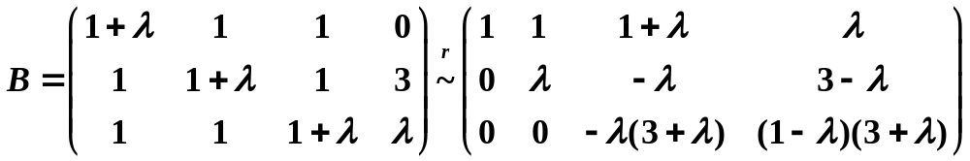
分析：
讨论方程组的解的情况，就是讨论参数 λ 取何值时，r_{2 、}r₃ 是非零行．
在 r_{2 、}r₃ 中，有 5 处地方出现了λ ，要使这 5 个元素等于零， λ = 0，3，－3，1 ．
实际上没有必要对这 4 个可能取值逐一进行讨论，先从方程组有唯一解入手．

Slide 22
于是
当 λ ≠ 0 且 λ ≠－3 时，R(A) = R(B) = 3 ，有唯一解．
当 λ = 0 时，R(A) = 1， R(B) = 2 ，无解．
当 λ = －3 时，R(A) = R(B) = 2 ，有无限多解．

Slide 23
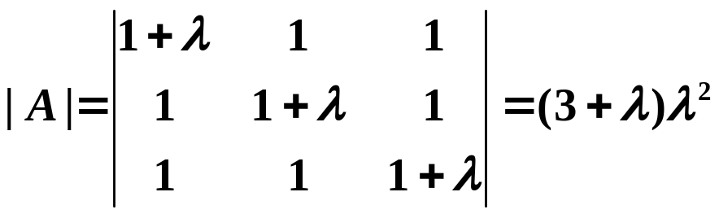
解法2：因为系数矩阵 A 是方阵，所以方程组有唯一解的充
分必要条件是 |A| ≠ 0 ．
于是当 λ ≠ 0 且 λ ≠－3 时，方程组有唯一解．

Slide 24



当 λ = 0 时，
R(A) = 1， R(B) = 2 ，方程组无解．
当 λ = －3 时，
R(A) = R(B) = 2 ，方程组有无限多个解，其通解为

Slide 25
定理：n 元线性方程组 AX = b
无解的充分必要条件是 R(A) < R(A, b)；
有唯一解的充分必要条件是 R(A) = R(A, b) = n ；
有无限多解的充分必要条件是 R(A) = R(A, b) < n ．
分析：因为对于 AX = 0 必有 R(A, 0) = R(A) ，所以可从 R(A)
判断齐次线性方程组的解的情况．
定理：n 元齐次线性方程组 AX = 0 有非零解的充分必要条件
是 R(A) < n ．
定理：线性方程组 AX = b 有解的充分必要条件是
R(A) = R(A, b) ．

Slide 26


非齐次线性方程组
是
否
是
否
无解
唯一解
无限多个解
包含 n-R(A) 个自由变量
的通解

Slide 27


齐次线性方程组
是
是
唯一0解
有非0解

Slide 28



EX 设线性方程组
解

Slide 29




Slide 30






其通解为

Slide 31



